Slide 1
AI实验室
答辩
范家豪
--------
2025/6/7

Slide 2
个人介绍
姓名：范家豪
年级：2024级
籍贯：山东济宁
班级：IT精英班
必修加权平均分：88.78
个人奖项：蓝桥杯软件赛C/C++组省赛一等奖

Slide 3
目录
第一部分：基础
第二部分：ResNet论文讲解
第三部分：其他

Slide 4
基础部分
Python基础：
学习了Python基本语法：基本变量类型、列表、元组、字典，条件语句、循环语句，面向对象编程，异常处理等
Pandas、Numpy和Matplotlib库，主要是了解部分函数的功能，能看懂用法，并且会一些常见函数的使用。
机器学习基础
了解欠拟合、过拟合、回归、逻辑回归、数据预处理等概念。
Sklearn：配合《机器学习Python实践》敲过一遍代码，能看懂代码和调参。

Slide 5
基础部分：深度学习
感知机
神经网络
全连接神经网络MLP
激活函数
损失函数
梯度下降法
反向传播算法
卷积神经网络（CNN）
LeNet
ALexNet
VGG
NiN
GoogLeNet（Inception V1）
ResNet

Slide 6
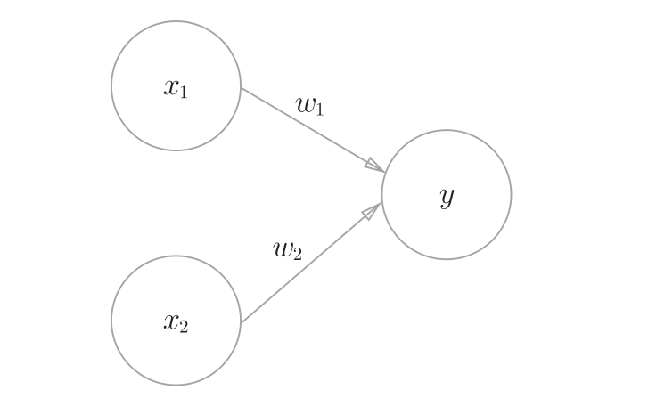

从感知机到神经网络
权重
激活函数
a
偏置
激活值
b

Slide 7
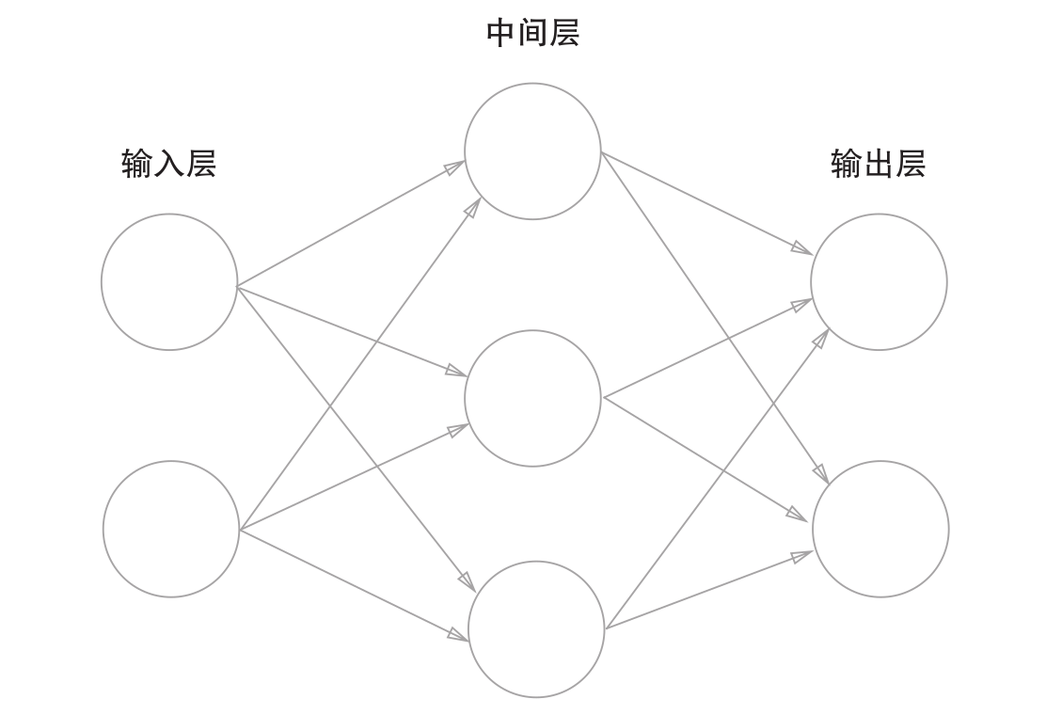
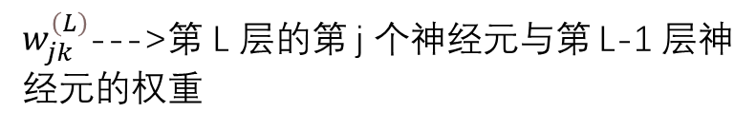
$w_{jk}^{\left(L\right)}$--->第 L 层的第 j 个神经元与第 L-1 层神经元的权重
第0层

Slide 8
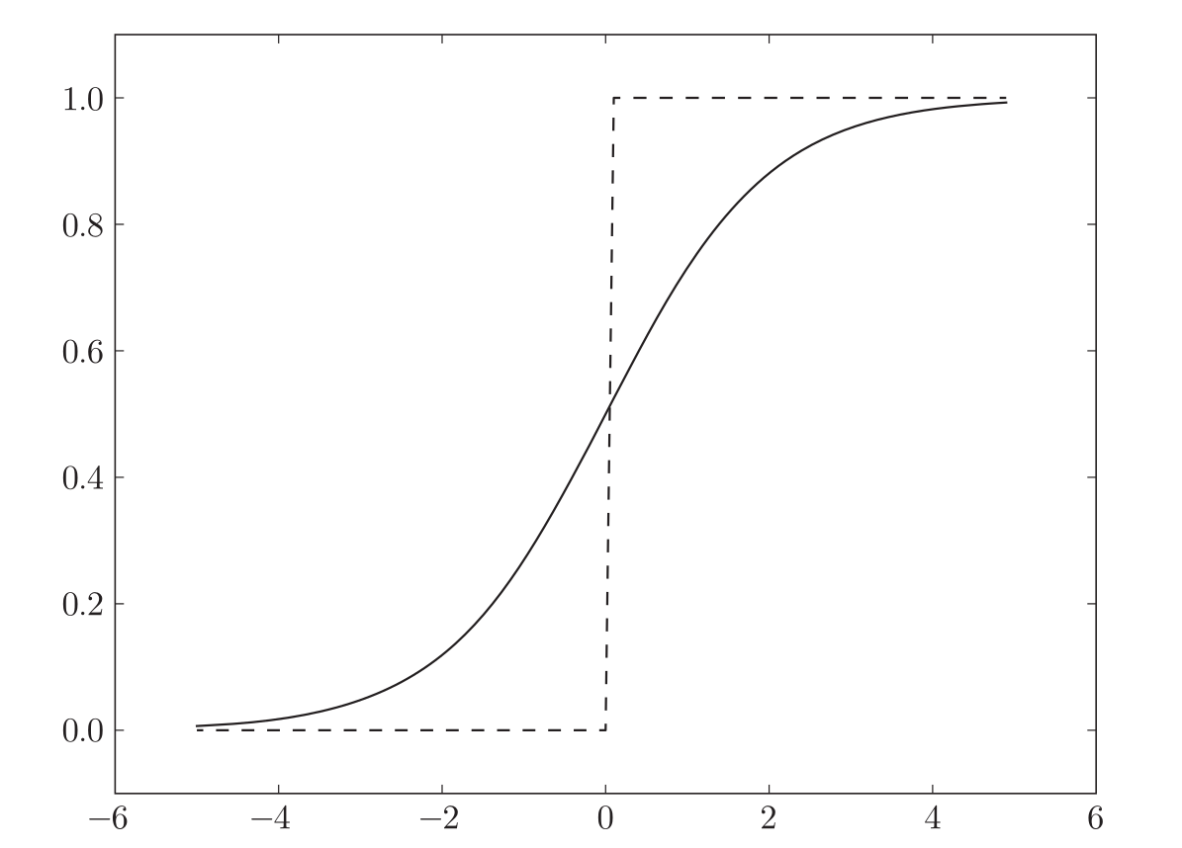
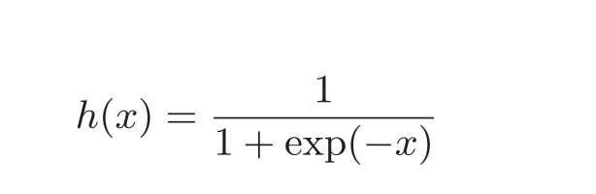
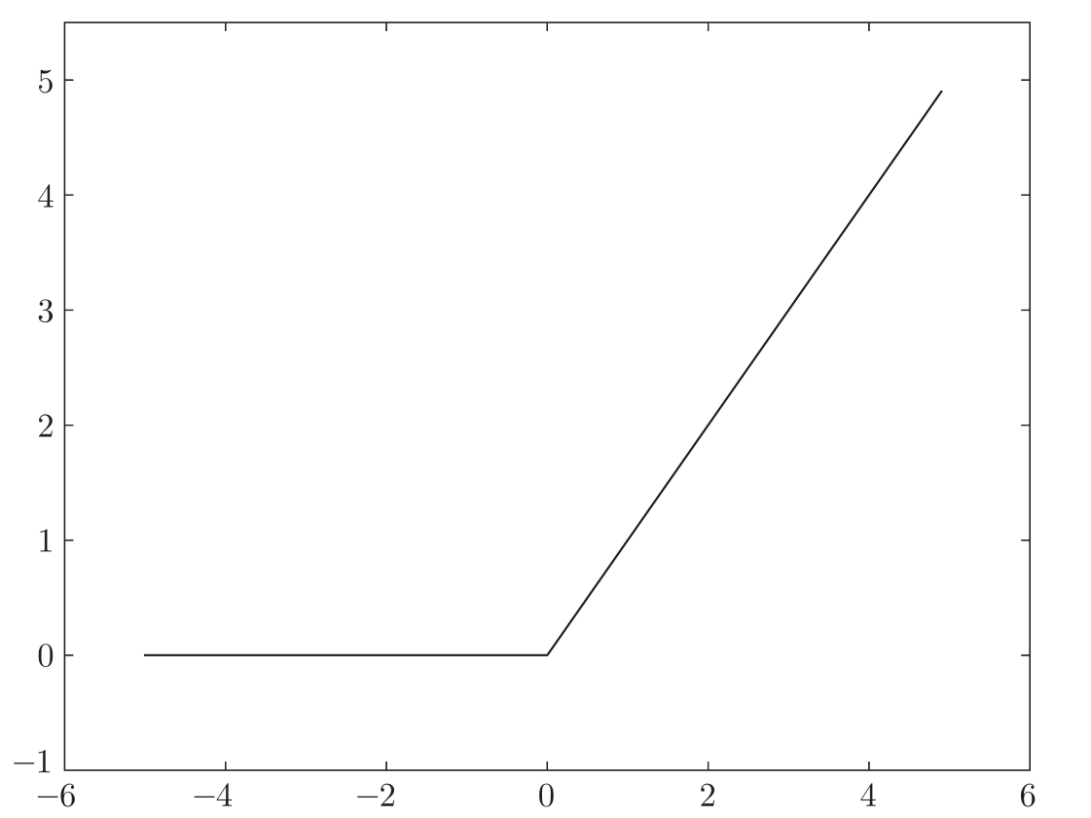
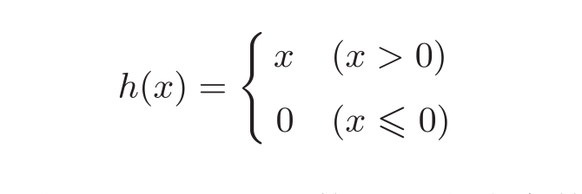

激活函数（非线性）
Sigmoid函数（之前常用）
ReLu函数（现在常用）

Slide 9
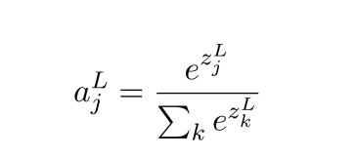
Softmax：适合多分类问题
特点：输出加起来等于1，可以将输出看成概率分布

Slide 10
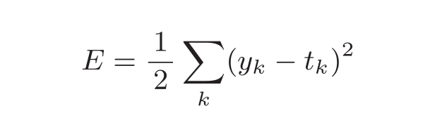
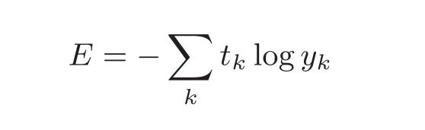
代价函数
MSE
交叉熵代价函数
回归问题
分类问题

Slide 11
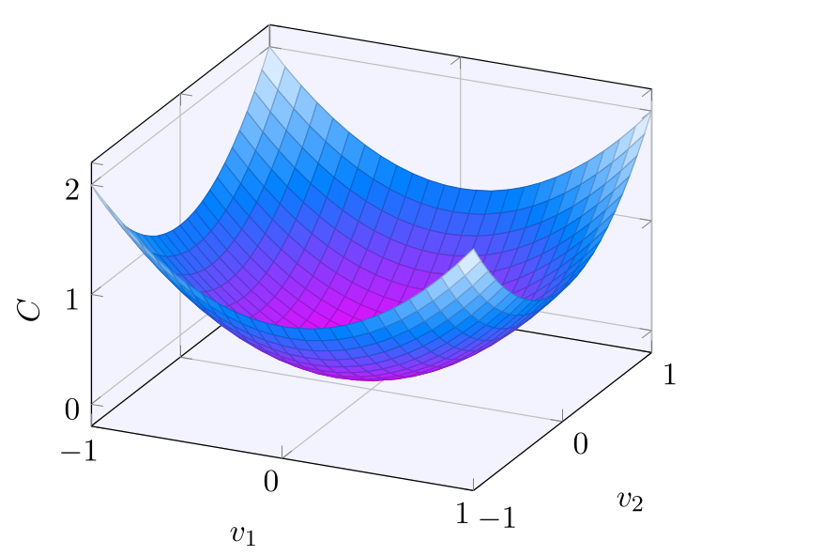
梯度下降

Slide 12
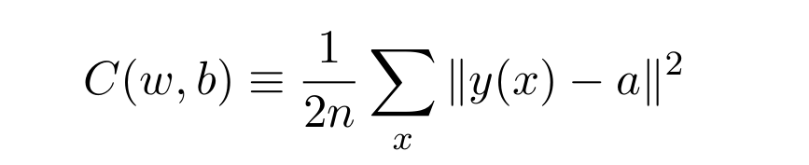
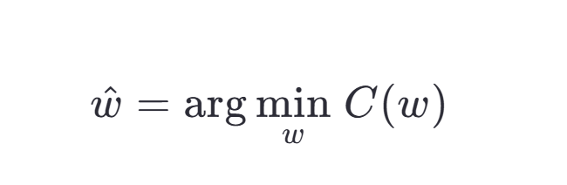
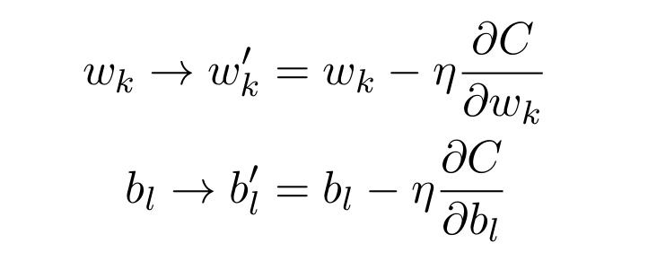
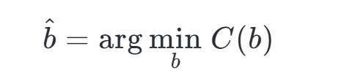
梯度下降法
原理：梯度方向是代价函数上升最快的方向，所以自变量沿着梯度的反方向移动就是
代价函数下降最快的方向
$η是$学习率，一般设置很小，避免梯度太大导致变化太剧烈

Slide 13
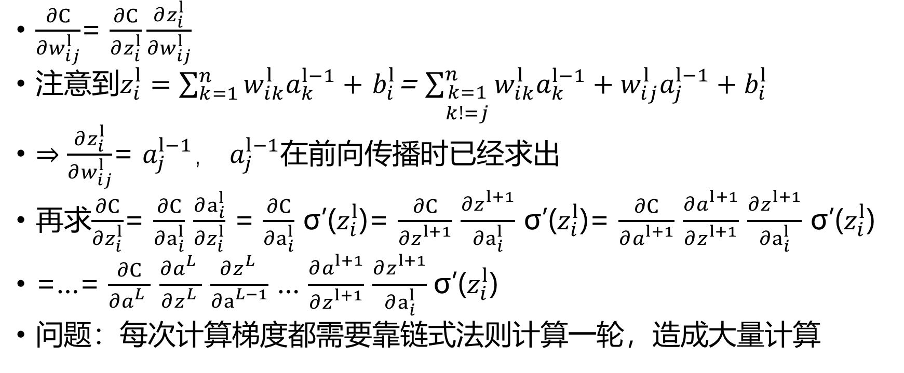
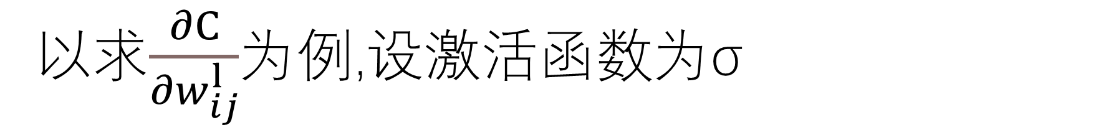
以求$\frac{∂C}{∂w_{ⅈj}^{l}}$为例,设激活函数为σ
$\frac{∂C}{∂w_{ⅈj}^{l}}$= $\frac{∂C}{∂z_{i}^{l}}\frac{∂z_{i}^{l}}{∂w_{ⅈj}^{l}}$
注意到$z_{i}^{l}=\sum_{k=1}^{n}{w_{ⅈk}^{l}a_{k}^{l−1}}+$ $b_{i}^{l}$= $\sum_{\begin{aligned}k=1 \\ k!=j\end{aligned}}^{n}{w_{ⅈk}^{l}a_{k}^{l−1}}+w_{ⅈj}^{l}a_{j}^{l−1}+b_{i}^{l}$
$⇒\frac{∂z_{i}^{l}}{∂w_{ⅈj}^{l}}$= $a_{j}^{l−1}，$ $a_{j}^{l−1}$在前向传播时已经求出
再求$\frac{∂C}{∂z_{i}^{l}}$= $\frac{∂C}{∂a_{i}^{l}}$ $\frac{∂a_{i}^{l}}{∂z_{i}^{l}}$ = $\frac{∂C}{∂a_{i}^{l}}$ σ’($z_{i}^{l}$)= $\frac{∂C}{∂z_{}^{l+1}}$ $\frac{∂z_{}^{l+1}}{∂a_{i}^{l}}$ σ’($z_{i}^{l}$)= $\frac{∂C}{∂a_{}^{l+1}}$ $\frac{∂a_{}^{l+1}}{∂z_{}^{l+1}}$ $\frac{∂z_{}^{l+1}}{∂a_{i}^{l}}$ σ’($z_{i}^{l}$)
=…= $\frac{∂C}{∂a_{}^{L}}$ $\frac{∂a_{}^{L}}{∂z_{}^{L}}$ $\frac{∂z_{}^{L}}{∂a_{}^{L−1}}$ … $\frac{∂a_{}^{l+1}}{∂z_{}^{l+1}}$ $\frac{∂z_{}^{l+1}}{∂a_{i}^{l}}$σ’($z_{i}^{l}$)
问题：每次计算梯度都需要靠链式法则计算一轮，造成大量计算

Slide 14
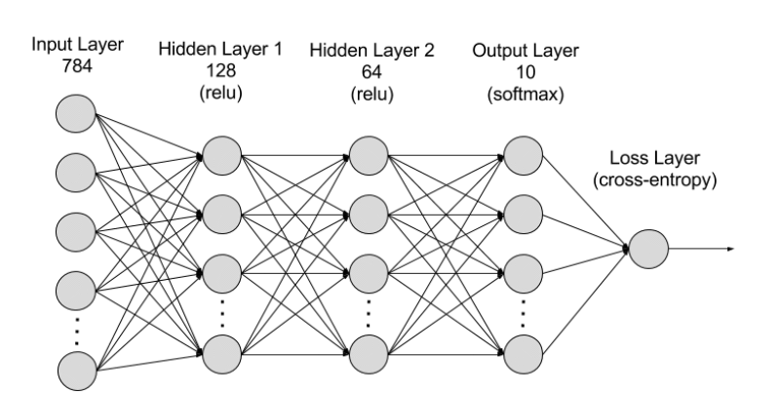


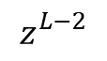
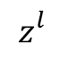


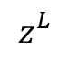
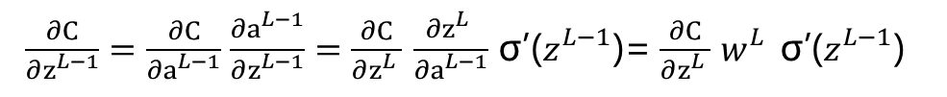
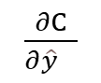

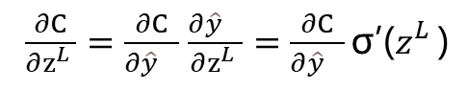


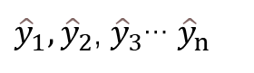

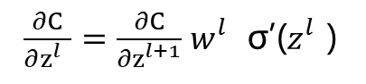

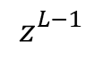
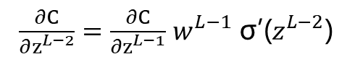


反向传播
计算Cost
${\hat{y}}_{1},{\hat{y}}_{2}$, ${\hat{y}}_{3}$… ${\hat{y}}_{n}$
$\frac{∂C}{∂{\hat{y}}_{}}$
$$z_{}^{L}$$
$\frac{∂C}{∂z_{}^{L}}=\frac{∂C}{∂{\hat{y}}_{}}$ $\frac{∂{\hat{y}}_{}}{∂z_{}^{L}}=\frac{∂C}{∂{\hat{y}}_{}}\text{σ}\text{’(}z_{}^{L}\text{)}$
$$z_{}^{L−1}$$
$\frac{∂C}{∂z_{}^{L−1}}=\frac{∂C}{∂a_{}^{L−1}}$ $\frac{∂a_{}^{L−1}}{∂z_{}^{L−1}}=\frac{∂C}{∂z_{}^{L}}$ $\frac{∂z_{}^{L}}{∂a_{}^{L−1}}$ $\text{σ}\text{’(}z_{}^{L−1}\text{)}\text{=}$ $\frac{∂C}{∂z_{}^{L}}$ $w_{}^{L} \text{σ}\text{’(}z_{}^{L−1}\text{)}$
$\frac{∂C}{∂z_{}^{L−2}}=\frac{∂C}{∂z_{}^{L−1}}$ $w_{}^{L−1} \text{σ}\text{’(}z_{}^{L−2}\text{)}$
$$z_{}^{L−2}$$
……
……
$\frac{∂C}{∂z_{}^{l}}=\frac{∂C}{∂z_{}^{l+1}}$ $w_{}^{l} \text{σ}\text{’(}z_{}^{l}\text{)}$
$$z_{}^{l}$$

Slide 15
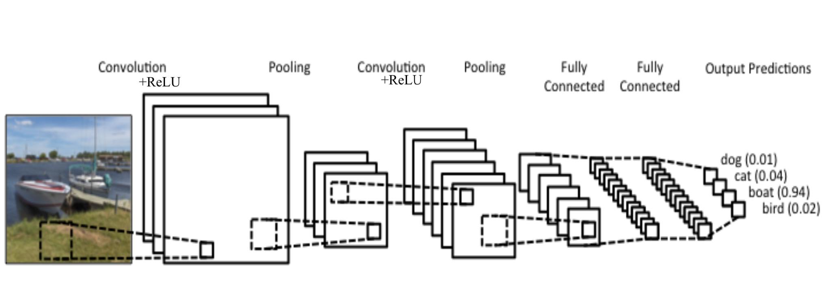
卷积神经网络

Slide 16
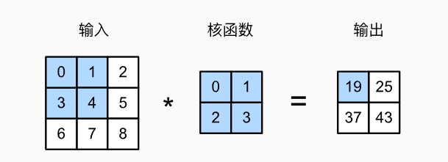
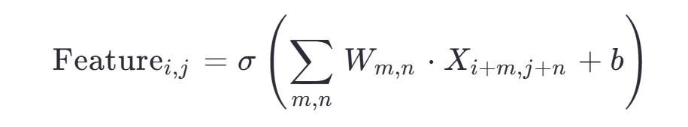
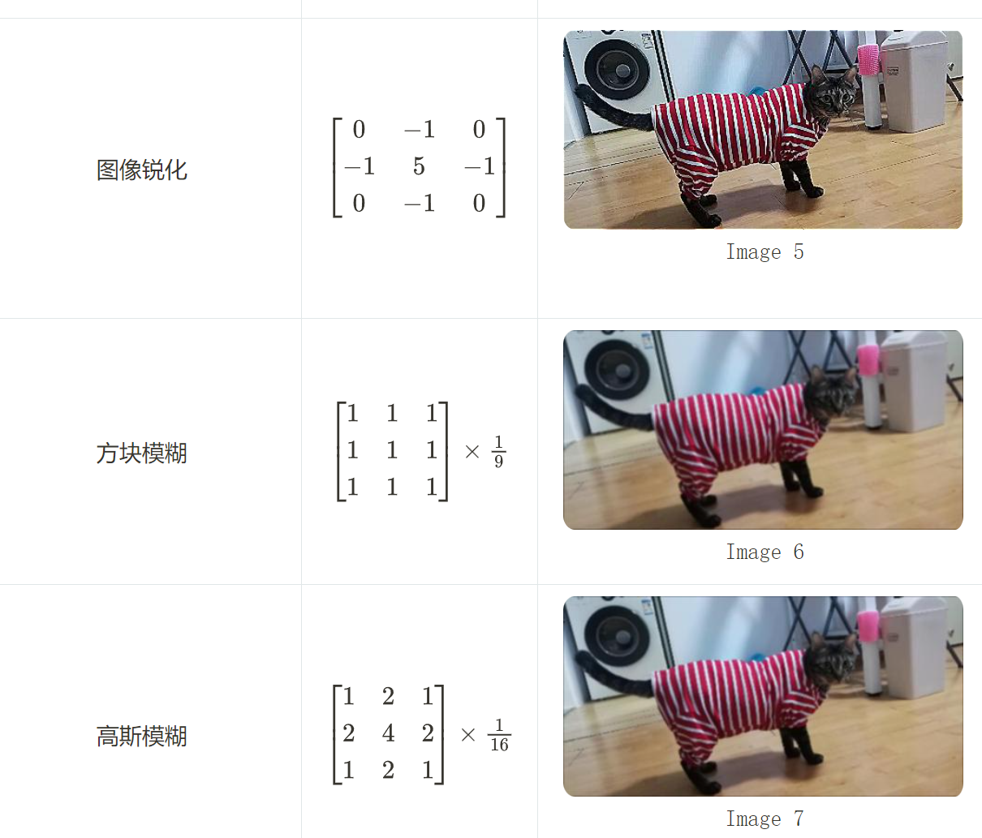
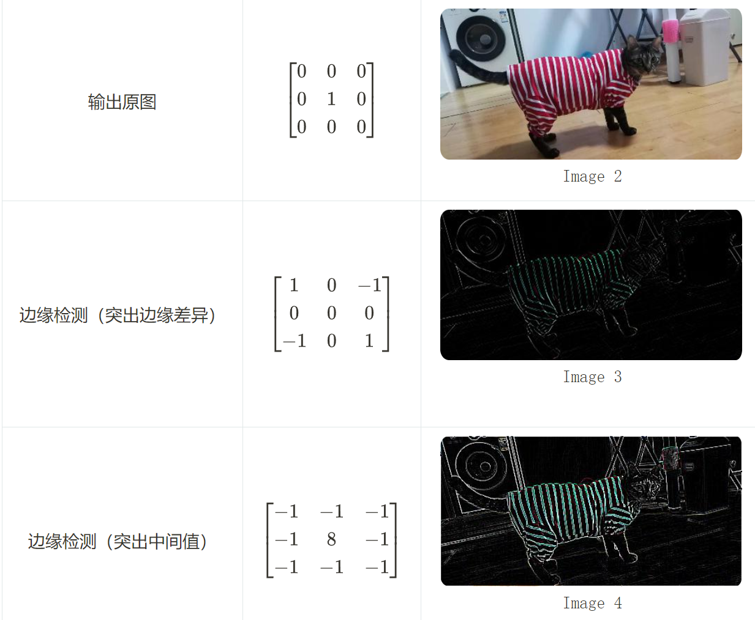
卷积层
参数共享---》减小参数量，空间不变性
局部感受野--》学习局部特征，保留空间信息
多个卷积核--》学习不同特征

Slide 17
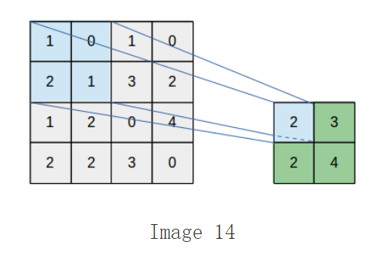
池化层
下采样--》减小特征图尺寸，
降低计算量，增强平移不变性
最大池化（Max Pooling） ：保留局部区域的最大值，突出显著特征
平均池化（Average Pooling） ：保留区域平均值，平滑特征

Slide 18
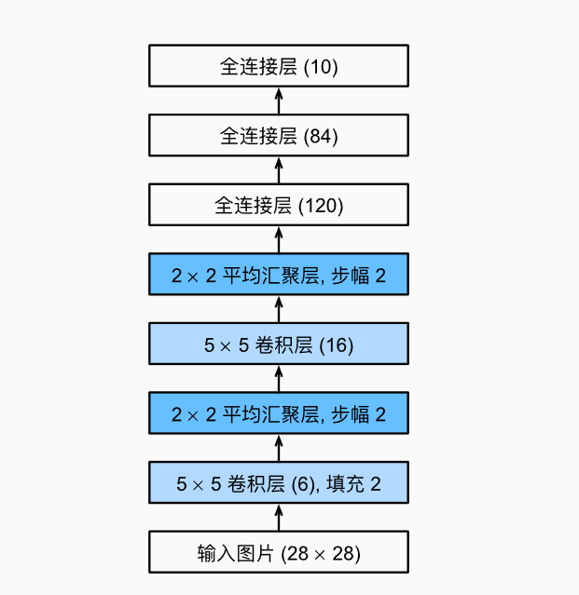
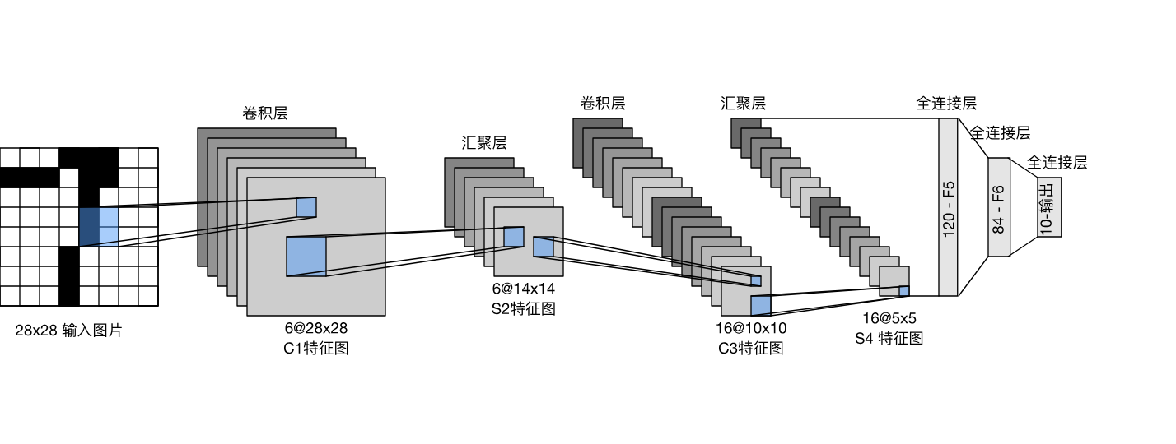
LeNet

Slide 19
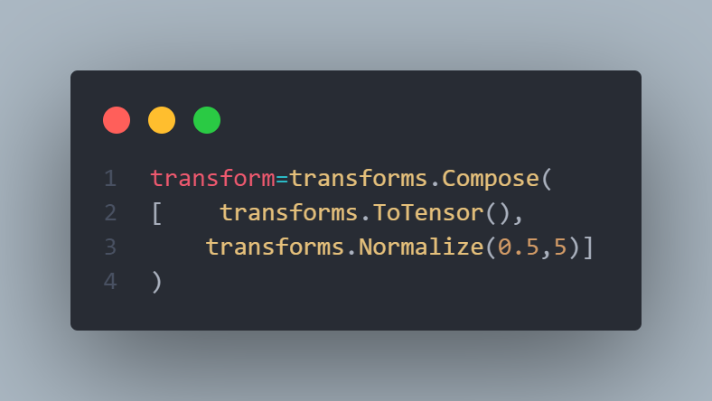
数据集、数据预处理和训练模块
数据集：FashionMnist
28x28的一些服装图片，共60000张（50k+10k）
训练模块
class Train(object):
def __init__(self,train_data,
test_data,transform,
batch_size=64)
def train(self,Net, lr=0.001, epochs=30,
weight_decay=1e-5,
LossFunctionClass=
nn.CrossEntropyLoss,
OptimizerClass=
optim.Adam)
数据预处理
加载数据，保存训练信息

Slide 20
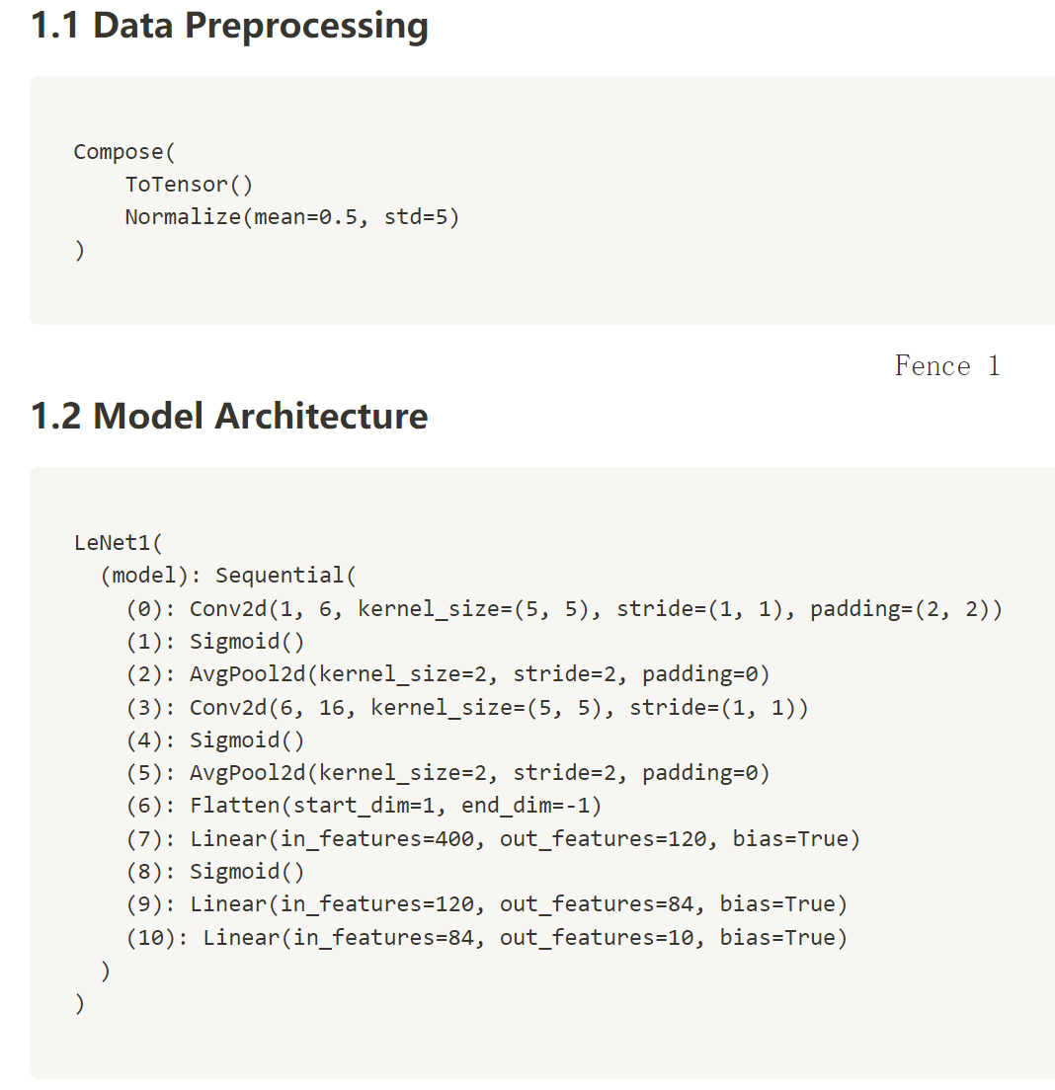
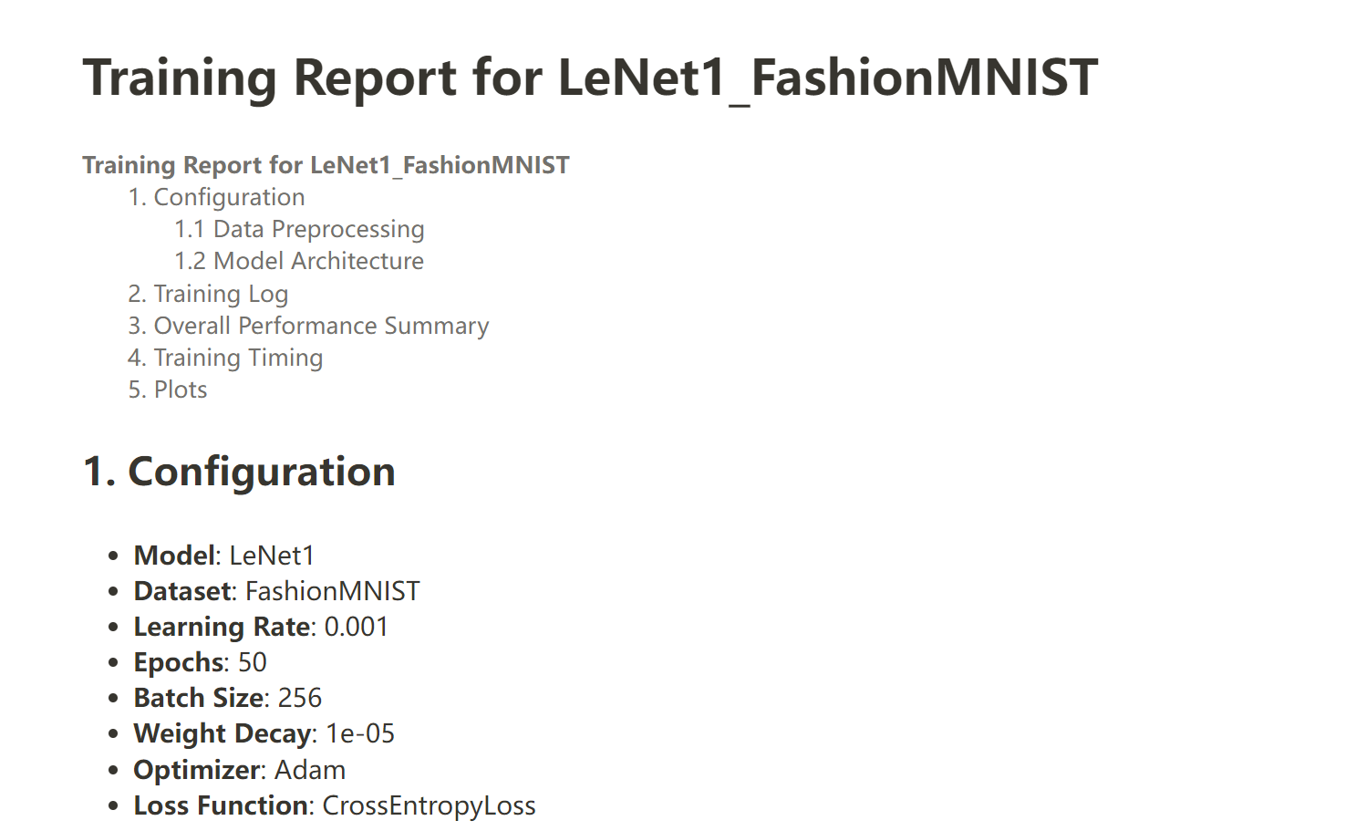
训练信息

Slide 21
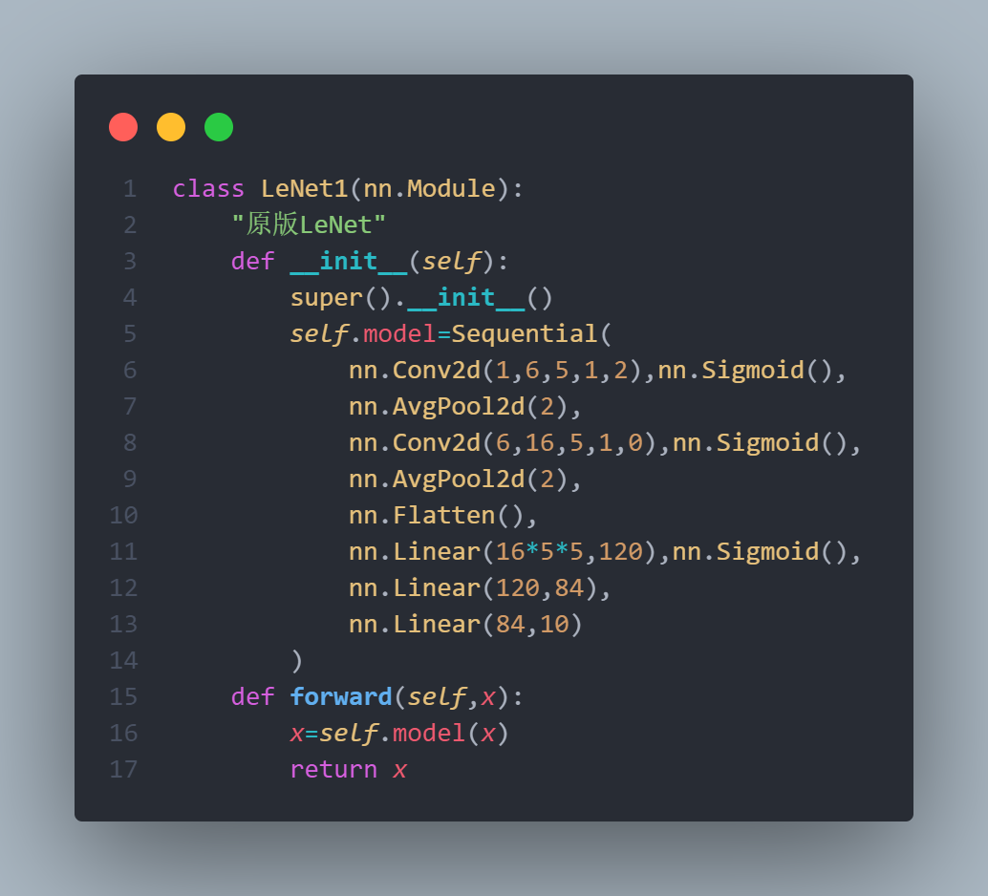
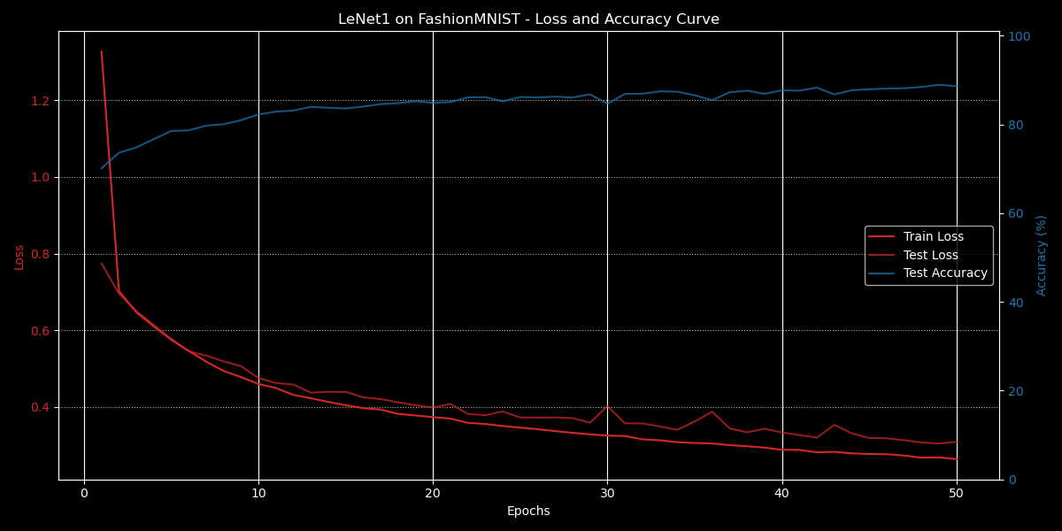
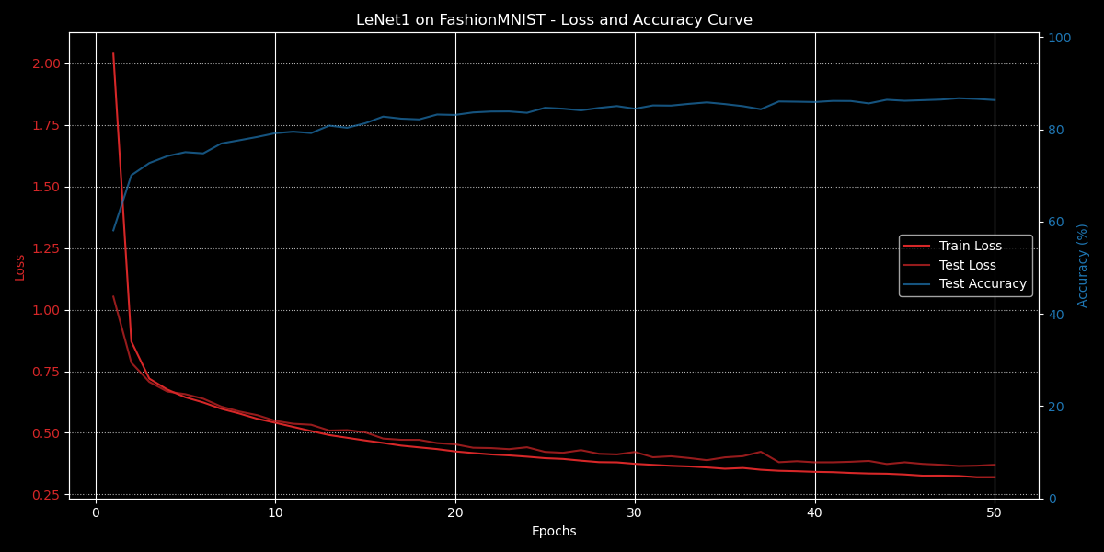
LeNet 88.94% (Epoch 49) 10min/50epochs

Slide 22
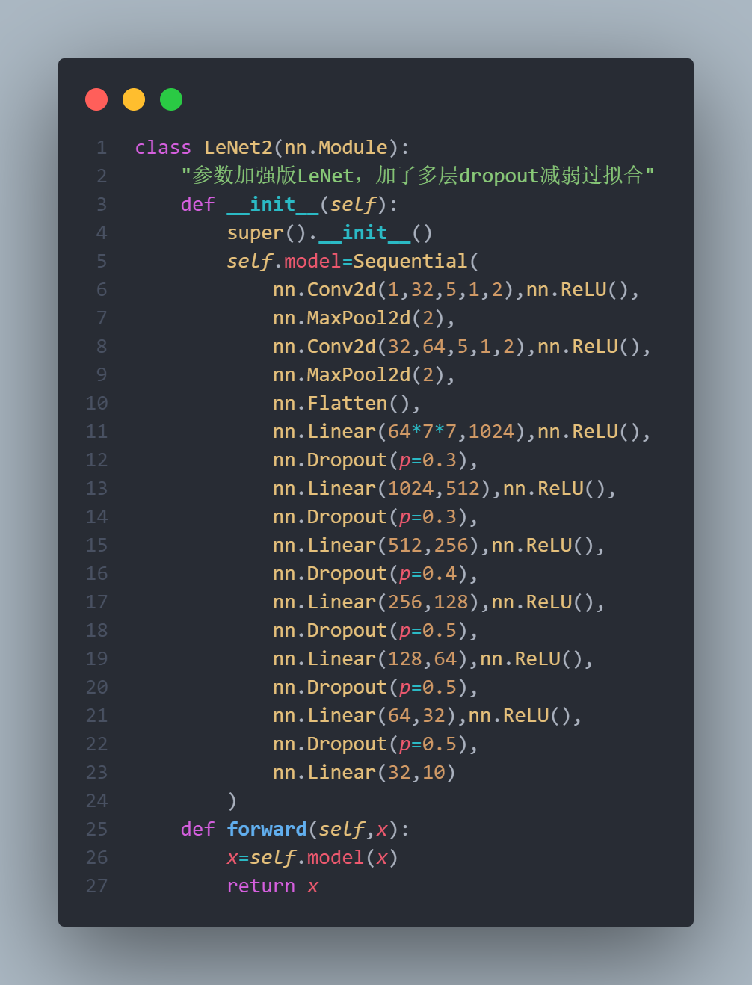
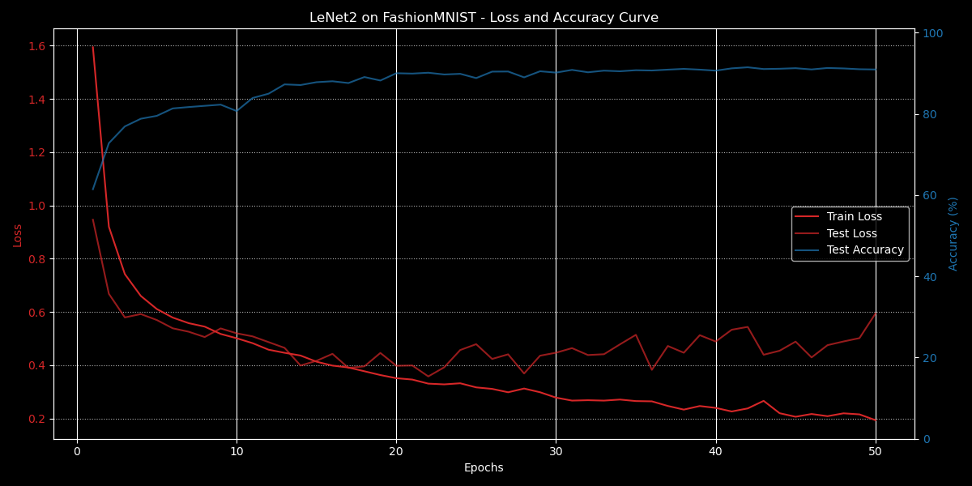
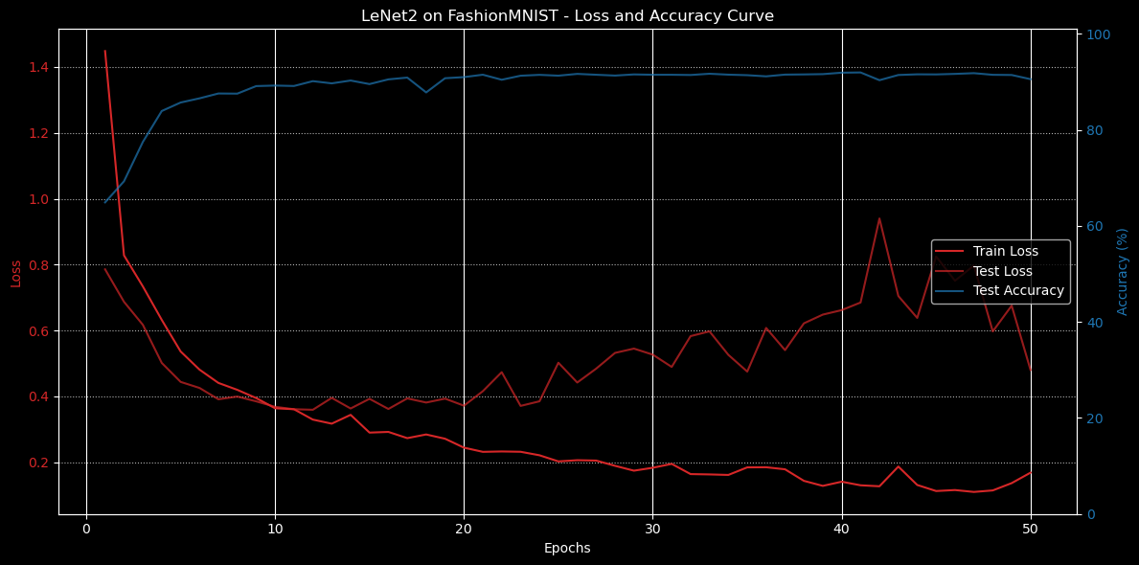
LeNet 91.96% (Epoch 42) 13min/50epochs

Slide 23
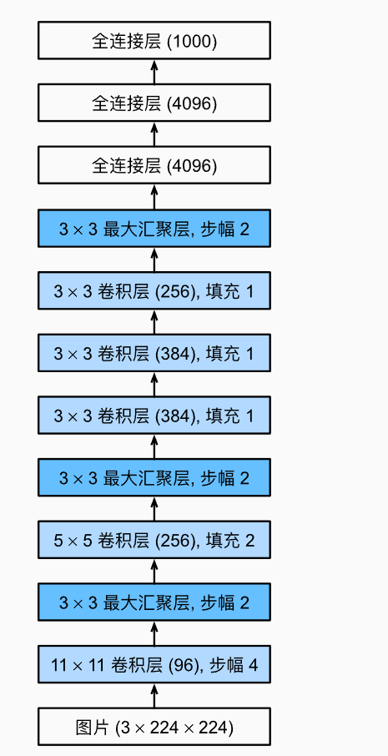
AlexNet
增加了网络深度
引入了Dropout正则化

Slide 24
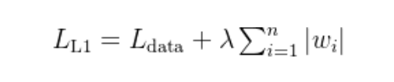
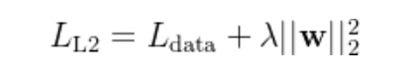
正则化
权重衰减
L1正则化
损失函数增加L1范数作为惩罚项，对权重的偏导为1，让部分权重归0，鼓励模型进行特征选择
L2正则化
损失函数增加L2范数作为惩罚项，对权重的偏导随权重变化而变化，避免权重过大，可以有效降低模型复杂度。
暂退法
Dropout正则化：随机使一部分神经元失活，减小模型过拟合风险。

Slide 25
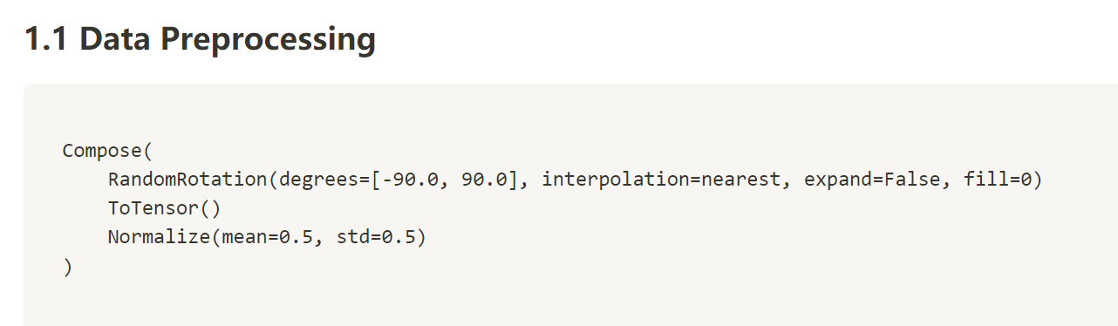
数据预处理

Slide 26
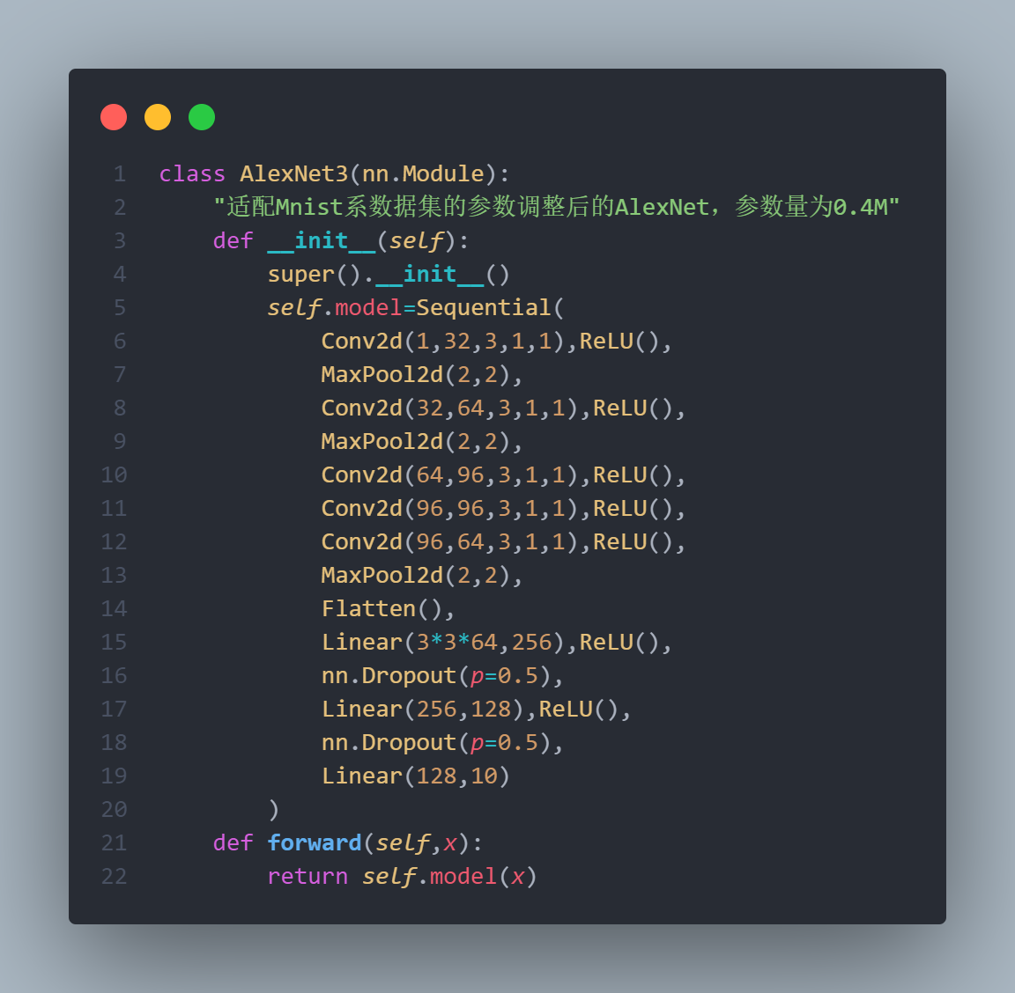

AlexNet 88.18% (Epoch 50) 15min/50epochs

Slide 27

数据预处理

Slide 28


AlexNet 86.85% (Epoch 30) 35min/30epochs

Slide 29


AlexNet 86.92% (Epoch 29) 35min/30epochs

Slide 30

VGG
采用更小更深的网络
3个3x3的卷积层可以代替
1个7x7的卷积层，同时参数
更少（27<49）
证明小而深>宽而浅

Slide 31


VGGNet 89.42% (Epoch 28) 86min/30epochs

Slide 32

NiN

Slide 33


NiN 85.68% (Epoch 30) 35min/30epochs

Slide 34


GoogLeNet（Inception V1）
辅助分类器:在中间层引出分支，做分类输出
解决梯度消失问题：梯度直接传到浅层
改善收敛：让模型在浅层就学习有用特征
增强特征学习：让模型能够用底层特征分类
正则化：强制模型在多个层都能分类，避免模型对某些特征的依赖
有残差思想，现在普遍用残差和BN

Slide 35

Inception block
1x1卷积：
降维，减小了参数量和计算量
Cin x k x k x Cout -->Cin x Cout0 +Cout0 x k x k x Cout
128x3x3x256-->128x64+64x3x3x256, 294912→155648
不同通道之间线性组合，建立了不同通道之间的联系
Inception V2改进：将5x5卷积替代为两个3x3卷积
使用四种不同尺度的特征提取，然后把通道维度拼接起来，
可以学到不同尺度的特征

Slide 36
深度可分离卷积
逐通道卷积：传统卷积是每个输出通道是所有输入通道经卷积之后线性组合而来，而逐通道卷积的输出通道直接来源于对应输入通道，是一对一关系，所以逐通道卷积不改变通道数，也不进行通道之间的联系
逐点卷积：1x1卷积，进行通道之间联系
优点：参数量和计算量大大降低，可部署在移动设备
缺点：会损失一部分性能

Slide 37

批量归一化
对每一层的输入做归一化处理，使得将数据规整到统一区间，减少数据的发散程度，降低网络的学习难度。
问题：强制让数据变成均值为0，方差为1，可能降低模型表达能力；某些层可能在原分布训练更好
解决：使用 γ、β 作为还原参数，在一定程度上保留原数据的分布，并且两参数可学习，确保数据的分布能够适应网络的需求。

Slide 38
AlexNet、VGG在训练时遇到的问题
问题：32x32的特征图经过5次池化还剩1x1，特征损失严重
结果：梯度消失
原因：特征传到深层的时候已经丢的差不多了，深层几乎什么都学不到，所以拿不到梯度，导致浅层也拿不到梯度，导致模型退化，不如浅层网络效果好，甚至根本学不动
其他发现的问题：
依赖于权重初始化：不好的初始化容易导致梯度消失
要求lr很小：？
SGD完全学不动，Adam在lr=0.0001，weight_decay<1e-6才能勉强跑

Slide 39

第二部分：论文讲解

Slide 40

引入：深度的重要性和深度带来的问题
特征：随着神经网络的深入，提取的特征也越来越复杂、抽象
低级特征是比较简单的特征，比如像素值；
中级特征是比较复杂的特征，比如线条、角度、纹理等；
高级特征是比较抽象的特征，比如物体、场景、情感等。
经典的ALexNet、VGG和GoogLeNet等网络都表明：深度是很重要的
然而，随着网络越来越深，模型性能并没有越来越强，甚至出现模型退化现象

Slide 41

残差连接

Slide 42

残差块
引入
H（x）=F（x）+x
把模型的学习任务从逼近H（x），转换到了逼近残差函数
F（x）=H（x）- x

Slide 43
从两个方面理解ResNet的好处
梯度方面
梯度反向传播可以越过不好的层，即使深层特征丢失严重，依然能依靠浅层学到一些东西，不会被bad的影响整个模型的性能，避免了不好的层导致的模型退化
解决了深层带来的梯度消失问题，使得可以训练很深的模型
类比泰勒逼近
已知输入x和输出y，目的：得到一个H可以使得H（x）=y
残差连接通过构造Hi（xi）=Fi（xi）+xi，一步一步“逼近”y，每一次逼近都是在前面工作的基础上，保证了模型不会退化，从而每一步只需要得出Fi即可，简化了问题
举个例子：
传统神经网络：为了寻找H，先找一个f1，得到f1（x），再找f2，得到f2（f1（x））……fn(fn-1(fn-2(f...(f1(x)...)))，串联结构，只要最新的f找的不好，可能就会毁了整个模型
残差神经网络：并联结构，保证特征传播不会断，即使中间有不好的层，特征也能传递到深层，不好的层会因为学不到有用的特征而拿不到梯度，从而被“短路”

Slide 44



模型代码实现：Bottleneck

Slide 45



ResNet主体

Slide 46

模型 结构

Slide 47


训练效果：Imagenette

Slide 48

训练效果：Imagenette

Slide 49


训练效果：Cifar10

Slide 50

训练效果：Cifar10

Slide 51


第三部分：其他
使用Markdown做笔记，进行笔记管理
Zotero文献管理
找资源/解决问题能力：Github，CSDN，知乎，b站，AI
对AI有强烈兴趣，善于利用AI：
关注前沿大模型更新，并且积极体验大模型最新技术，如：o3，o4-mini，Gemini-2.5pro，DeepSeek-R1-0528，Grok，Claude Sonnet 4
使用AI做小应用

Slide 52



第三部分：其他内容
mcp
DeepSeek对话应用
Copilot

